Slide 1
VÝROBA PALIV Z ODPADŮ
Nikola Kubíková
Petra Lužová

Slide 2
Palivo
Palivo je všeobecné označení pro chemický prvek, látku nebo směs, která má schopnost za vhodných podmínek začít a udržet chemickou reakci spalování. Každé palivo obsahuje chemickou energii, která se spalováním mění na energii tepelnou.

Slide 3
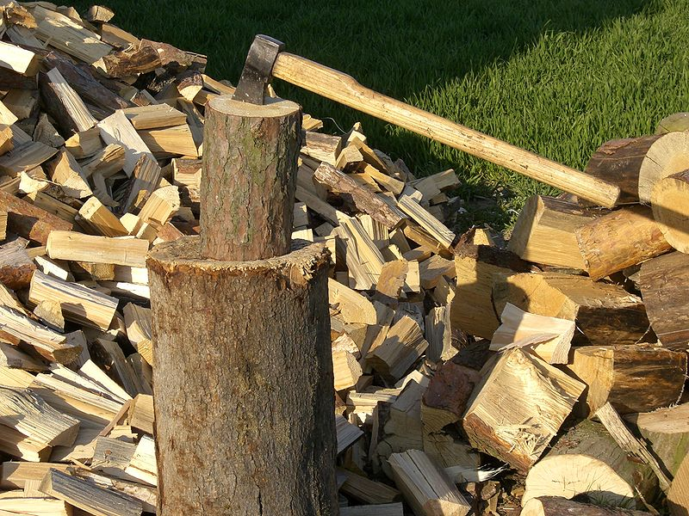
Rozdělení
Biomasa
Biopaliva
Suchá biomasa
Mokrá biomasa
Tuhá biopaliva
Kapalná biopaliva
Plynná biopaliva

Slide 4
Biomasa
Biomasa je téměř jakákoliv hmota organického původu. Jak rostlinného, tak živočišného.
Podle energetických zdrojů se jedná o dřevní odpad, slámu a další zemědělské zbytky a odpad.
Suchá biomasa je například dřevní a suchý rostlinný odpad, který se zpracovává suchými procesy, jako je spalování a zplyňování.
Mokrá biomasa jsou výkaly hospodářských zvířat. Zpracovává se mokrými procesy v bioplynových stanicích.

Slide 5
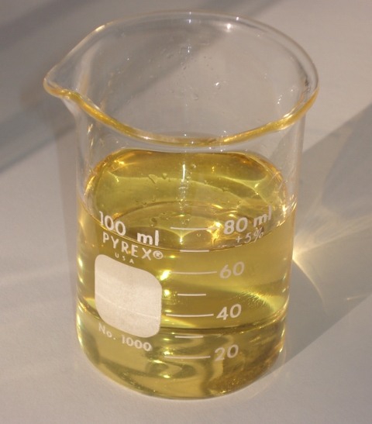
Biopaliva
Vzniká cílenou výrobou nebo přípravou z biomasy. Představuje tedy jedno z možných využití biomasy.
Rozdělení:
tuhá biopaliva
kapalná biopaliva
plynná biopaliva
Bionafta vyrobena ze sojového oleje

Slide 6
Tuhá biopaliva
Jsou to biopaliva, která se v podmínkách, při nichž jsou skladována, dopravována a připravována pro energetické využití, nachází v tuhém stavu.
Mezi tuhá paliva patří:
- dřevo v různých formách:
polena
štěpka
brikety
pelety
piliny
- Sláma, která je i ve formě briket a pelet
- Seno, také ve formě briket a pelet

Slide 7
Štěpky, nejčastěji dřevní štěpka, která vzniká jako odpad při zpracování dřeva nebo cíleným drcením dřevních částí. Slouží k výrobě tepla nebo kompostu.
Briketa je mechanicky zhutněný drobný hořlavý materiál. Může mít formu válečku o různém průměru. Tvar brikety je pro proces spalování fakticky nepodstatný.
Pelety jsou granule, které se získávají vysokotlakým lisováním dřevního odpadu. Tím se rozumí nejen piliny, ale i sláma nebo šťovík.Pelety jsou nenákladné a obnovitelné zdroje energie a proto se považují za palivo budoucnosti.

Slide 8
Kapalná biopaliva
Kapalná biopaliva jsou biopaliva, která se v podmínkách, při nichž jsou skladována, dopravována a připravována pro energetické využití, nachází se v kapalném stavu.
Mezi kapalná biopaliva patří:
- alkoholová biopaliva
- biooleje, používají se v naftových motorech:
- rostlinný olej
- použitý, např. Fritovací
- bionafta získávaná transesterifikací rostlinných olejů a živočišných tuků
- zkapalněná plynná biopaliva -odpadní produkty

Slide 9
Plynná biopaliva
Plynná biopaliva jsou biopaliva, která se v podmínkách, při nichž jsou skladována, dopravována a připravována pro energetické využití, nachází se plynném stavu.
Mezi plynná biopaliva patří:
bioplyn
dřevoplyn
vodík

Slide 10
Děkujeme za pozornost…

